Slide 1
统一运行系统研讨
谢斌

Slide 2
SimWorkflow
优点
站在巨人的肩上
满足现有项目的需求
缺陷
版权问题
任务分配Pera模式有待完善
支持LSF有待完善

Slide 3
统一运行需求
流程引擎
流程解析
流程组件
优化组件
Loop组件
CMD组件
流程运行
DRM
调度策略
Pera
LSF
SGE
调度监控
Agent
Agent监控
系统监控
任务执行

Slide 4
初级架构设计
统一运行系统
Agent
流程定义/解析
RPC调用
RPC调用
JMS通知
LSF
流程
管理
优化组件
循环组件
CMD
组件
SSH/CMD
JMS通知
流程引擎
SEG
SSH/CMD
任务
调度
调度
监控
SSH/CMD
HPC
数据库DB

Slide 5
Q&A
优化算法取1万个样本点，需要多长时间？
100个Agent进行优化演算，服务端能否抗住压力？
1000个Agent是否支持快速部署？
如果需要同时满足上述条件呢？

Slide 6
不满足？
软件行业现状
SOA
SaaS/IaaS/PaaS
Amazon EC2、Joyent、Rackspace Cloud、Windows Azure VM
alwaysdata、cloudControl 、dotCloud、Heroku 、NodeGrid、RedHat OpenShift 、VMware CloudFoundry 、Windows Azure
各种云(阿里云\盛大云\腾讯云\金蝶云)
公司期望
有卖点、能赚钱
客户期望
实用、好用
Notes:
SOA(Service-Oriented Architecture)，面向服务架构
IaaS（Infrastructure as a Service），基础设施即服务。
PaaS （Platform as a Service）,平台即服务
SaaS（Software as a Service），软件即服务

Slide 7
新需求
高可靠/高并发/高性能
对内/外分布式服务
Agent快速部署

Slide 8
中级系统架构设计
分布式
中心
注册中心和控制中心
DRM
Agent
分布式服务框架
- 任务调度与执行
统一运行
- 远程通信与集群
流程引擎
流程解析与运行

Slide 9
分布式中心
控制中心
注册中心
分布式锁机制
-独占锁
-共享锁
分布式通知
-异步通知
队列服务
-FIFO方式
服务
注册
服务注册与发现
-提供服务地址列表
-服务地址变更时推送
Agent注册与监控
-提供Agent列表
-监控Agent状态
配置同步
-推送Agent配置信息
分布式
锁机制
Agent
监控
分布式
中心
分布式
通知
配置
同步
队列
服务

Slide 10
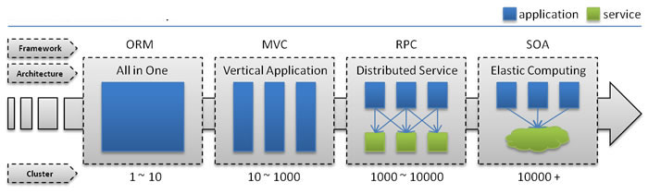
系统演化之路
单一应用架构
-当网站流量很小时，只需一个应用，将所有功能都部署在一起，以减少部署节点和成本。
-此时，用于简化增删改查工作量的 数据访问框架(ORM) 是关键。
垂直应用架构
-当访问量逐渐增大，单一应用增加机器带来的加速度越来越小，将应用拆成互不相干的几个应用，以提升效率。
-此时，用于加速前端页面开发的 Web框架(MVC) 是关键
远程调用架构
-当垂直应用越来越多，应用之间交互不可避免，将核心业务抽取出来，作为独立的服务，逐渐形成稳定的服务中心，使前端应用能更快速的响应多变的市场需求。
-此时，用于提高业务复用及整合的 远程调用框架(RPC) 是关键
分布式服务架构
-当服务越来越多，容量的评估，小服务资源的浪费等问题逐渐显现，此时需增加一个调度中心基于访问压力实时管理集群容量，提高集群利用率。
-此时，用于提高机器利用率的 分布式服务框架 (SOA) 是关键

Slide 11
分布式服务框架
远程通信:
远程通讯基础，提供对多种NIO框架抽象封装，包括“同步转异步”和“请求-响应”模式的信息交换方式。
远程通信
集群容错:
服务框架核心，提供基于接口方法的远程过程调用，包括多协议支持，并提供软负载均衡和容错机制的集群支持。
集群容错
自动发现:
服务注册中心，使服务消费方能动态的查找服务提供方，使地址透明，使服务提供方可以平滑增加或减少机器。
自动发现

Slide 12
分布式服务框架-基本原理
长链接
短链接
注册中心
2、启动时订阅服务地址列表
1、启动时以注册提供的服务
3、变更时推送服务地址列表
Invoker
5、策略控制下调用一个服务地址
Exporter
服务
消费者
服务
提供者
6、后台定时采集服务调用次数和调用时间等信息
监控统计

Slide 13
相关数据
分布式中心
Apache顶级项目
大象(Hadoop) 分布式协调服务控制器
分布式服务框架
部署范围
运行在200+ 个产品中
为1000+的服务提供支持
涉及到数千台服务器
繁忙程度
最繁忙的单个应用：4亿次/天
累计：10亿次/天

Slide 14
中级架构设计
外部系统
分布式中心
Agent
注册
中心
控制
中心
流程管理
Agent
数据管理
服务订阅消息推送
服务订阅消息推送
Agent
统一运行系统集群
分布式服务
流程定义/解析
分布式服务
Agent
某某系统
服务调用
优化组件
循环组件
CMD
组件
服务调用
HPC
某某系统
流程引擎
LSF
任务
调度
调度
监控
某某系统
SGE
任务队列Queue
分布式缓存Cache
数据库DB
Notes:
1、注册中心:提供服务注册发现、Agent的注册与销毁
2、控制中心:分布式锁机制、分布式消息机制

Slide 15





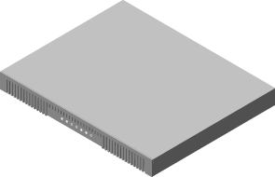


中级架构网络拓扑图
分布式中心
流程管理
分布式服务层
数据管理
统一运行
系统集群
Agent
Agent
Agent
分布式服务层
HPC
数据库
LSF
SGE

Slide 16
中级架构时序图

Slide 17
系统特色
多种调度策略
大规模集群部署
Pera分布式调度策略
支持SLF
支持SGE
支持HPC
可配置的LoadBalance/Failover策略
高并发
高性能
统一运行
采用SOA架构
快速部署
对内/外提供分布式服务
Agen快速部署
Agent配置推送

Slide 18
谢谢！

